Slide 1





Projek UAS: Pemrograman Berbasis Platform
Oleh Kelompok 1

Slide 2
Daftar Anggota
Boyke Ramadha
Rian Ependi
Sultan Nurfalah
Ahmad Ghifari
Yulinda Fitri

Slide 3
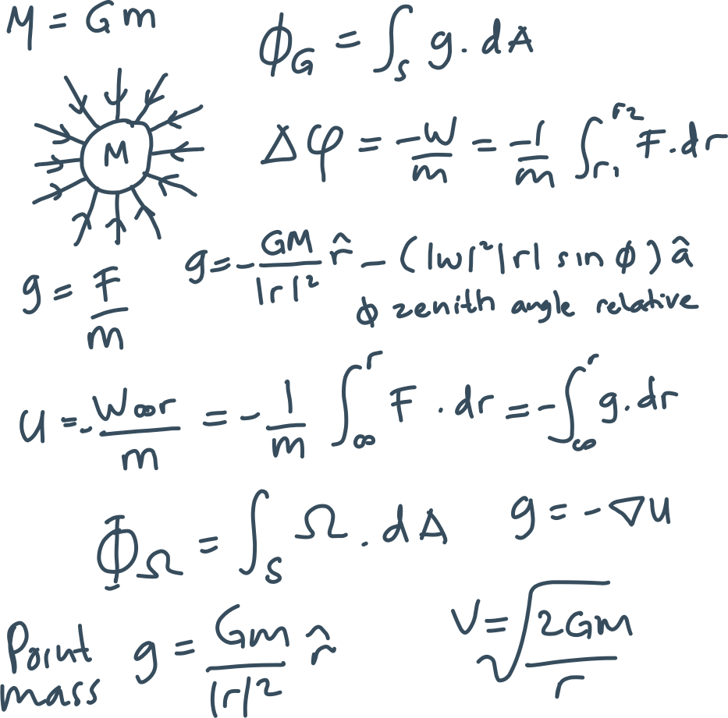


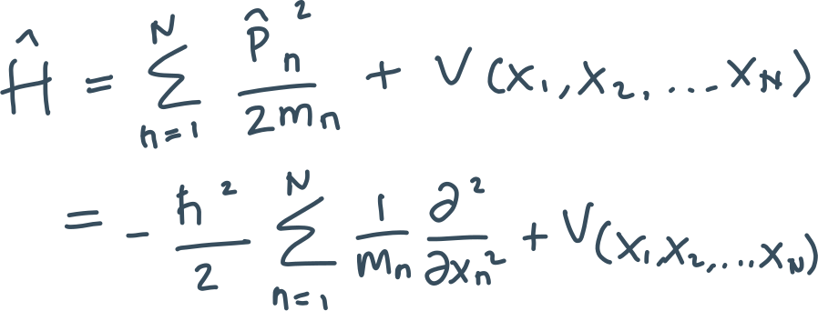
Tujuan projek
Proyek ini bertujuan untuk mengimplementasikan konsep dan materi yang telah dipelajari dalam pemrograman berbasis platform ke dalam perancangan serta pengembangan API untuk platform workout-tracker. Dalam proyek ini, berbagai aspek penting dalam pengembangan API akan diterapkan, termasuk integrasi dengan API publik, perancangan dan penggunaan endpoint yang efisien, serta penerapan mekanisme autentikasi dan otorisasi menggunakan JSON Web Token (JWT). Selain itu, proyek ini juga mencakup optimasi performa API, pengelolaan data pengguna, serta penerapan praktik terbaik dalam keamanan dan skalabilitas sistem. Dengan adanya implementasi ini, diharapkan platform workout-tracker dapat berfungsi secara optimal dalam mengelola data latihan pengguna serta memberikan pengalaman yang lebih baik bagi penggunanya.

Slide 4



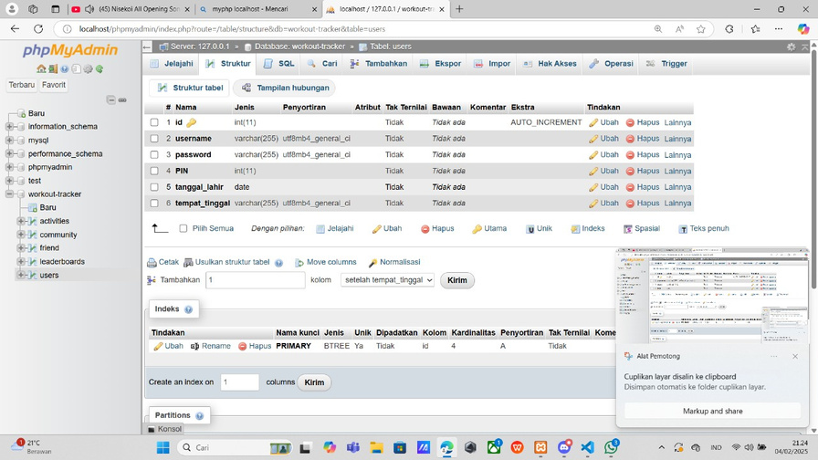
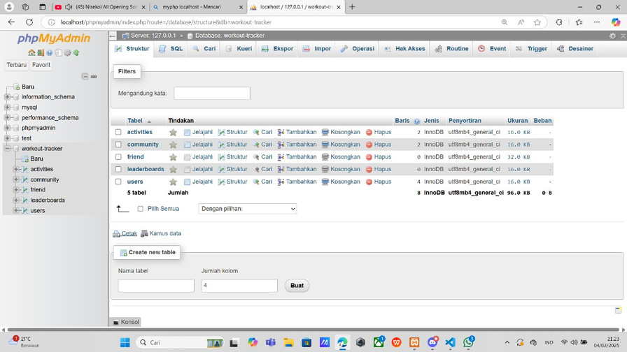
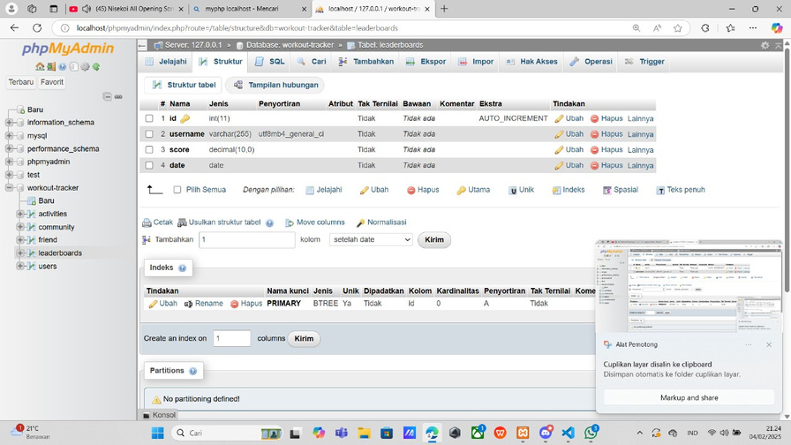
Desain dan Perancangan REST API
Database dan Relasi

Slide 5
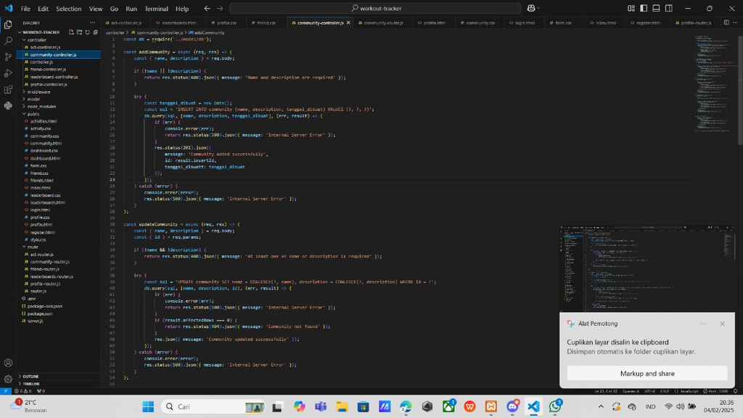
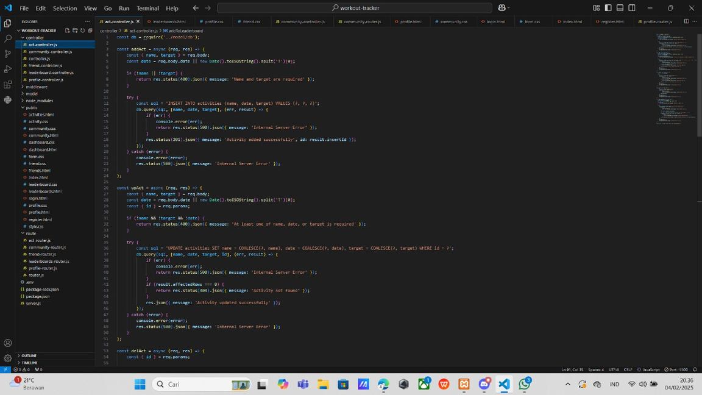
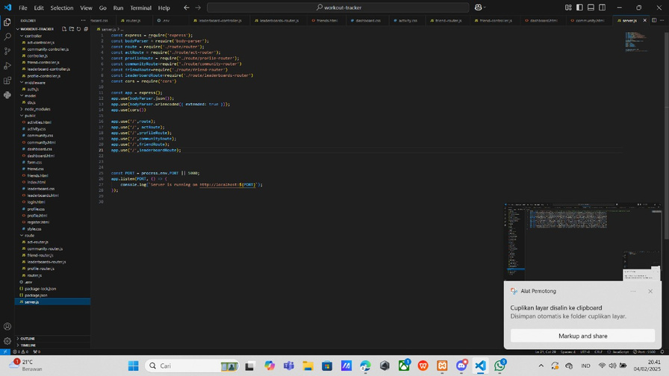
Desain dan Perancangan REST API
Endpoint API

Slide 6
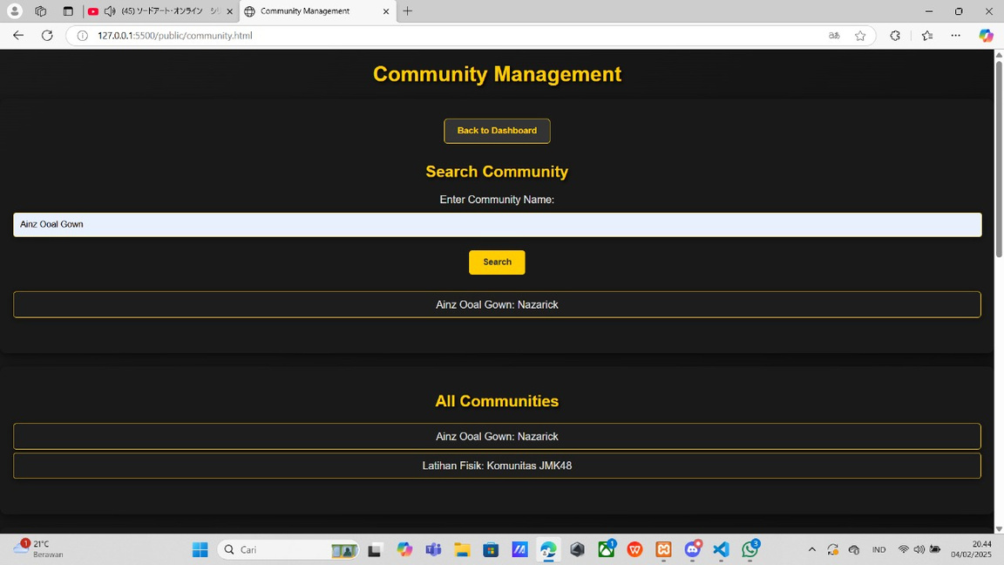
Desain dan Perancangan REST API
Dokumentasi API

Slide 7
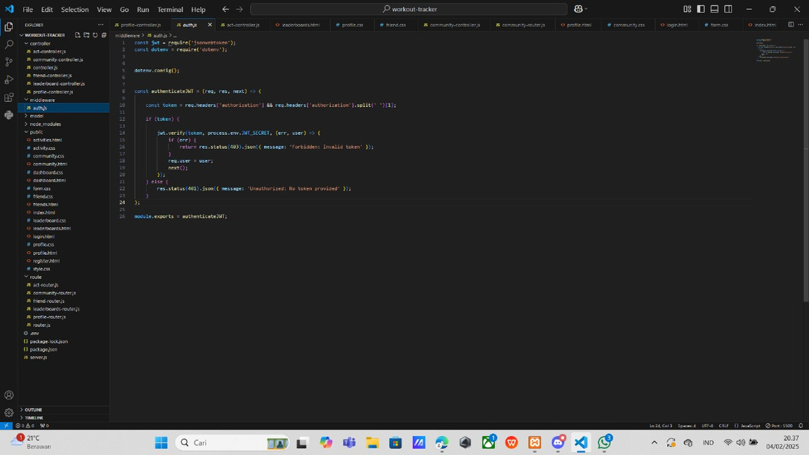
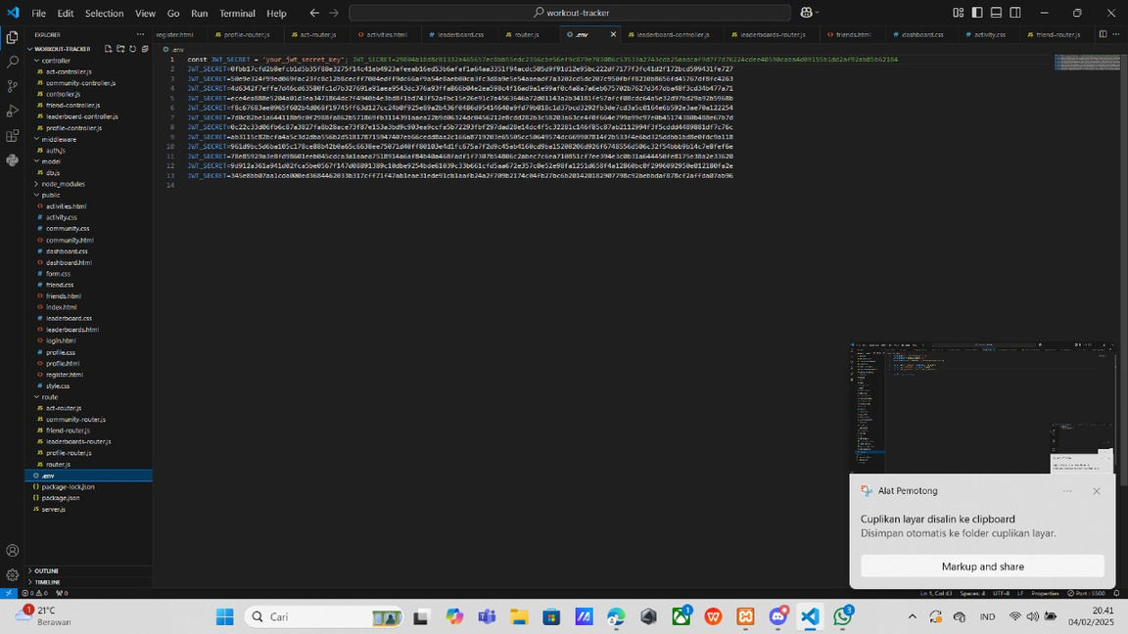
Integrasi dan Keamanan
Middleware & JWT

Slide 8

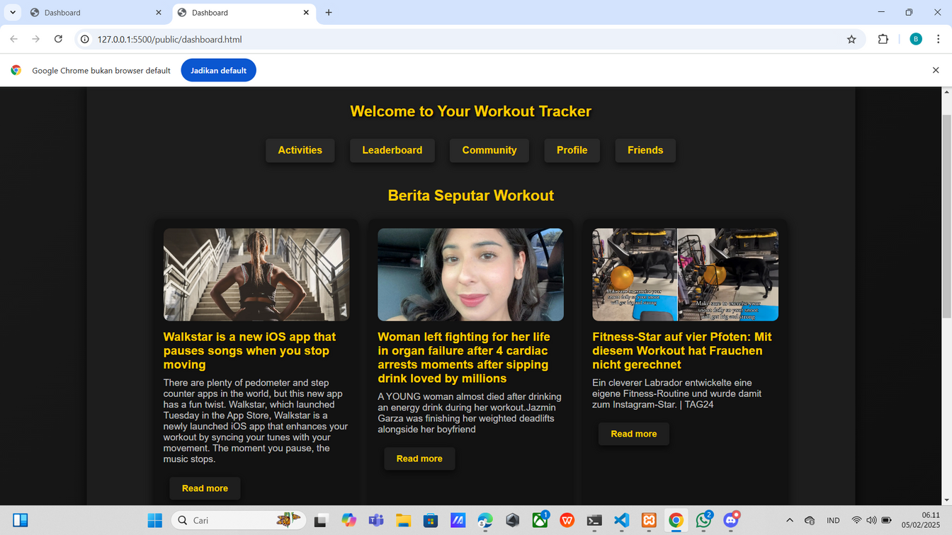
Integrasi dan Keamanan
Integrasi API Publik

Slide 9
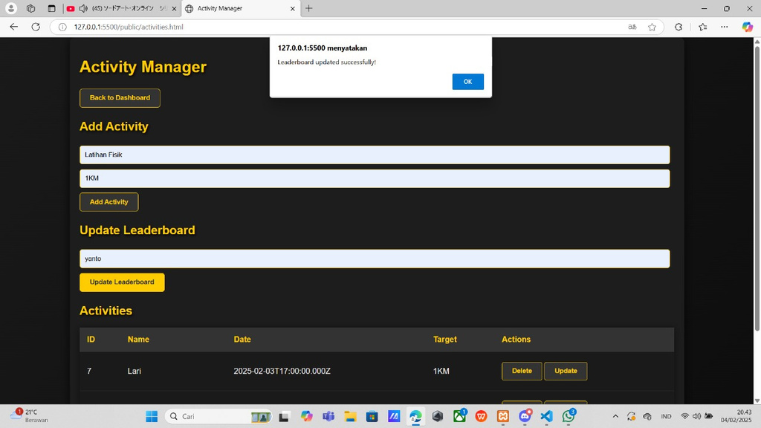
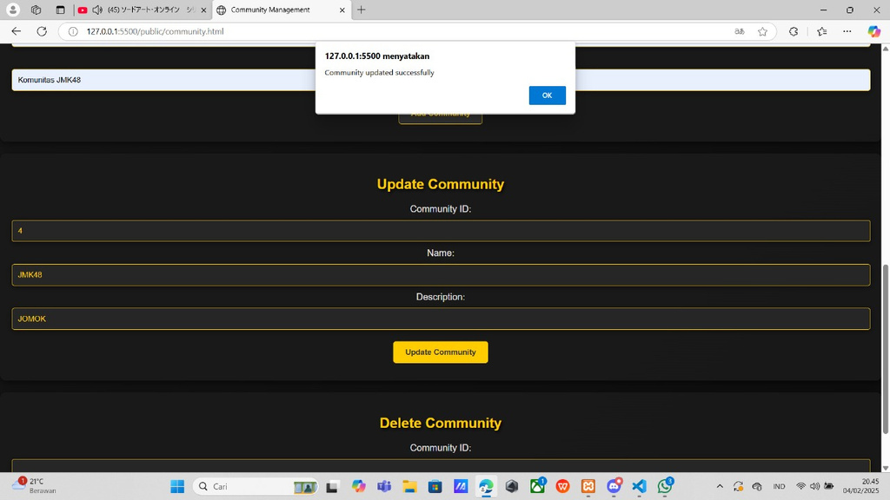
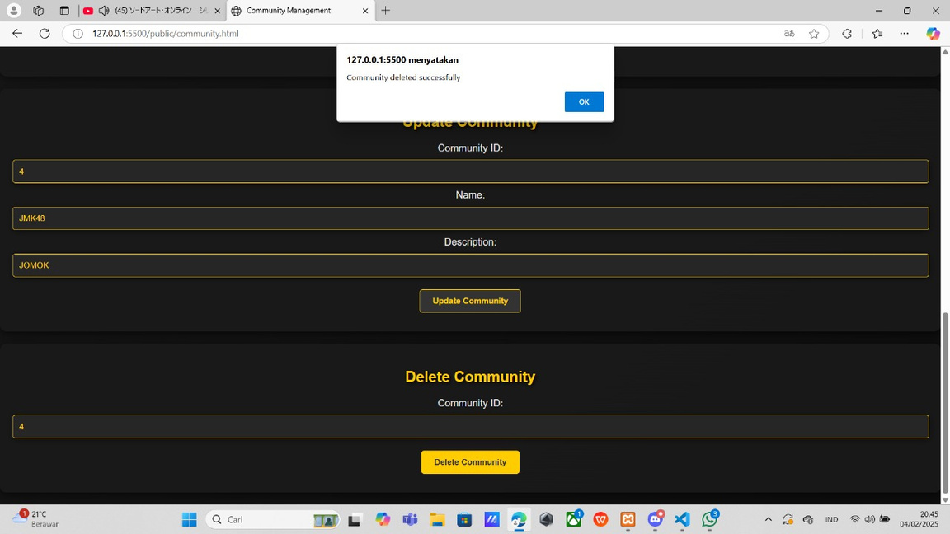
Pengujian API

Slide 10



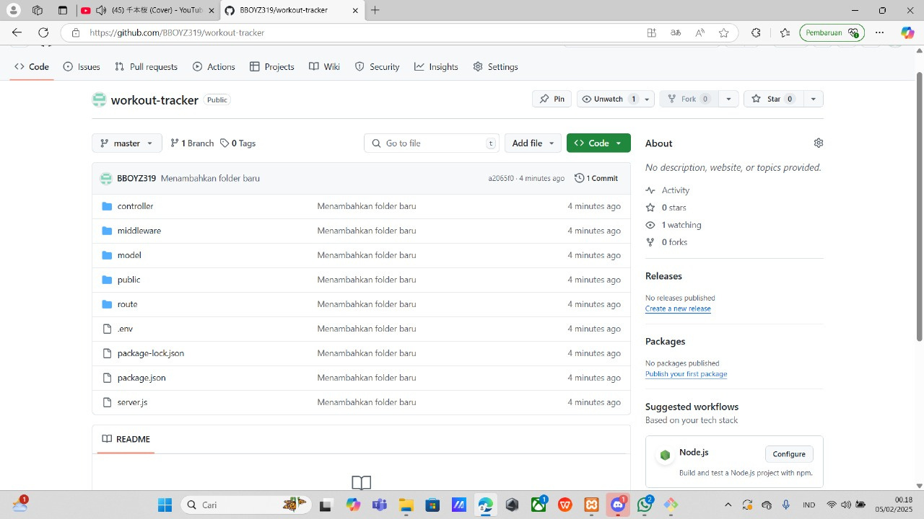


Demo dan Penyimpanan di GitHub/GitLab

Slide 11
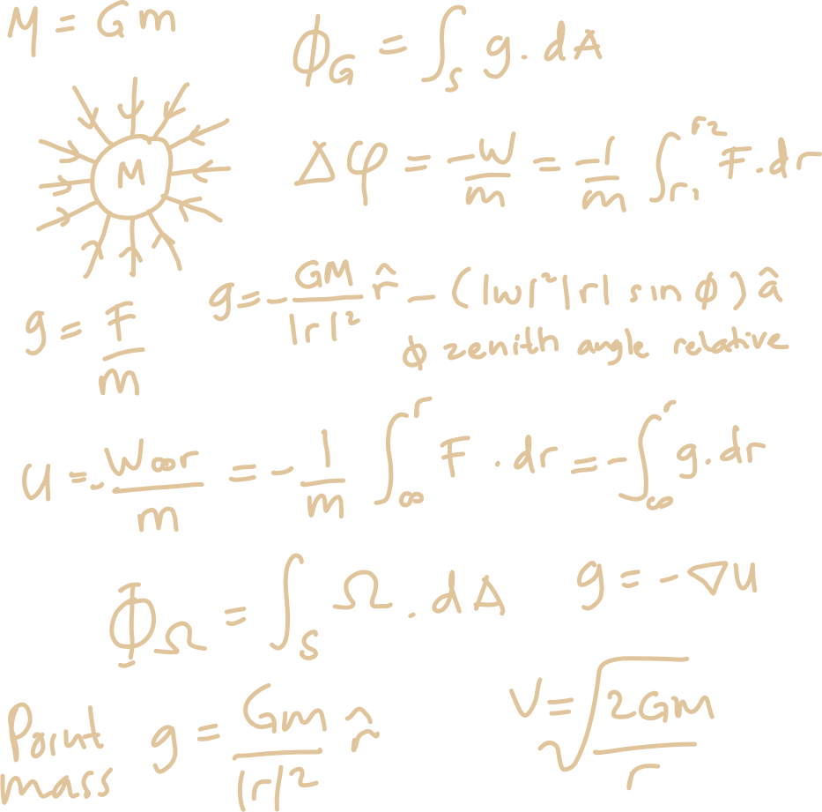
kesimpulan
Kesimpulan dari Materi
Perancangan REST API telah dilakukan dengan baik, mencakup minimal 4 tabel database yang berelasi serta 20 endpoint untuk memenuhi kebutuhan aplikasi.
Implementasi API menggunakan Node.js, Express, dan MySQL, dengan struktur proyek yang terorganisir untuk memudahkan pengembangan dan pemeliharaan.
Keamanan API diterapkan dengan penggunaan JWT (JSON Web Token) dan middleware, memastikan bahwa hanya pengguna yang berwenang yang dapat mengakses sumber daya tertentu.
Pengujian API dilakukan menggunakan extensions web server, memastikan setiap endpoint berjalan sesuai dengan spesifikasi yang dirancang pada platform secara langsung.
Dokumentasi API mencakup detail tentang endpoint, parameter, dan hasil yang diharapkan, memudahkan pengguna dalam memahami cara kerja sistem.
Proyek ini disimpan di GitHub/GitLab, sehingga dapat diakses, diperbarui, dan dikembangkan lebih lanjut oleh tim atau komunitas.
Pengalaman Praktis dalam membangun dan menguji REST API telah memberikan wawasan mendalam tentang pengembangan backend berbasis platform, yang berguna dalam proyek dunia nyata.

Slide 12


Terima
Kasih

